Slide 1
Activité ambulatoire 2020
Au CHU de Lille
COPIL DU 21 JUIN 2021

Slide 2
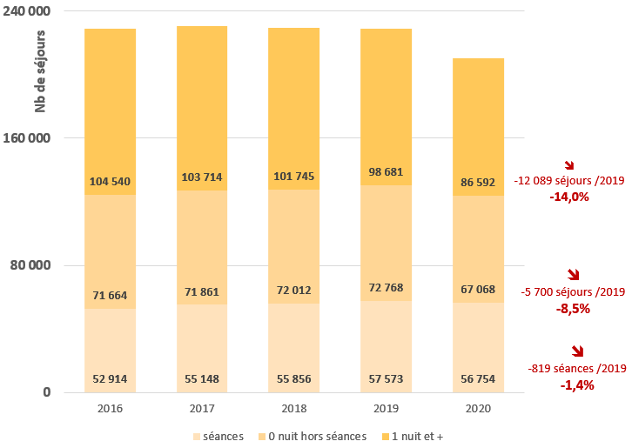
Impact majeur de la crise sanitaire sur l’activité MCO 2020 :
- 18 608 séjours soit - 8,8% /2019
Baisse plus modérée en ambulatoire
 Séjours de 0 nuit hors séances : -8,5%
 Séances : -1,4%

Slide 3
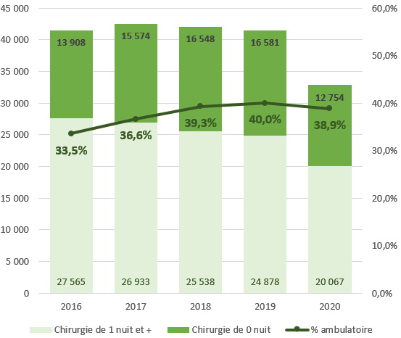
ZOOM – CHIRURGIE AMBULATOIRE
 | 2016 | 2017 | 2018 | 2019 | 2020
Nb séjours chirurgicaux | 41 473 | 42 507 | 42 086 | 41 459 | 32 821
/2019
-8 638 séjours soit -20,8%
CHIRURGIE AMBULATOIRE
12 754 séjours
de la chirurgie (40% en 2019)
des gestes marqueurs (73% en 2019, cible 85%)
38,9 %
67%

Slide 4
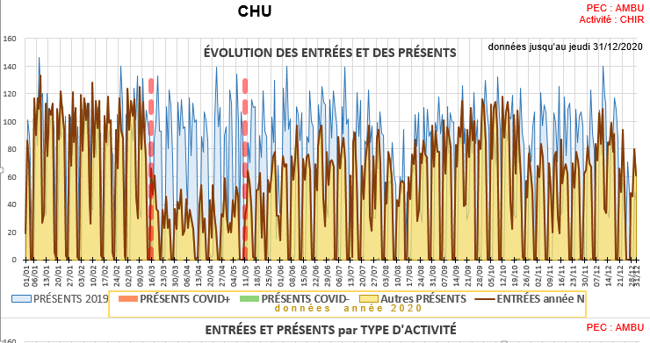
ZOOM – CHIRURGIE AMBULATOIRE
Variation journalière des patients presents en unite de chirurgie ambulatoire
Comparaison 2019/2020

